Slide 1
Unity -Cahpter4-1-
Soul Seek

Slide 2
목차
탄알제작과 충돌처리
UI(User Interface)

Slide 3
탄알제작과 충돌처리

Slide 4
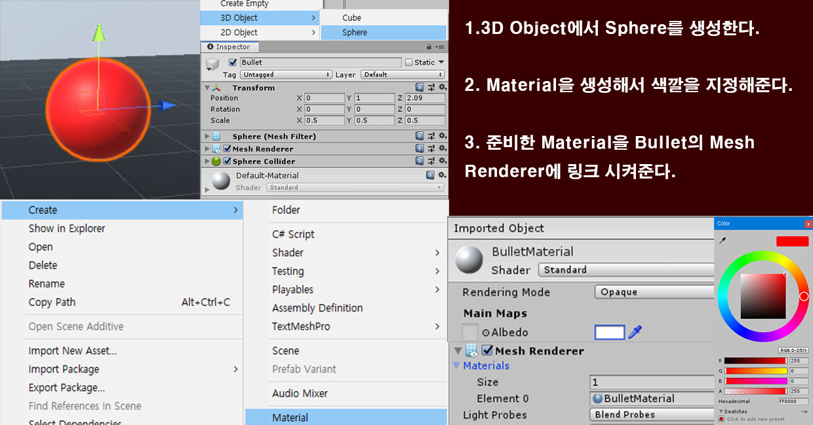
1. 탄약제작과 충돌처리
Bullet Object 생성

Slide 5
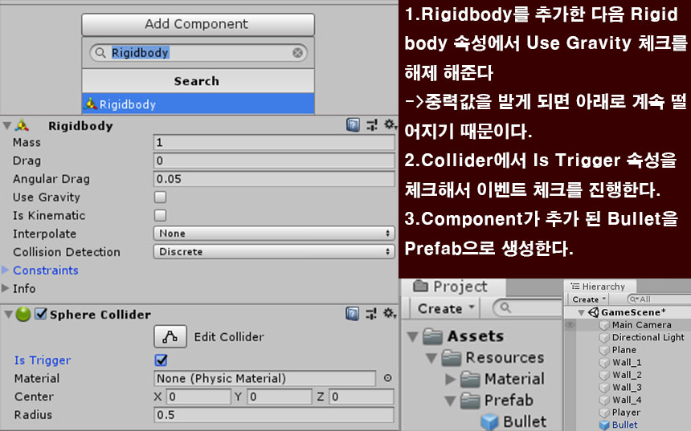
1. 탄약제작과 충돌처리
Bullet Prefab 생성

Slide 6
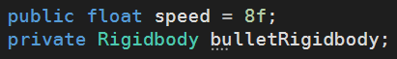
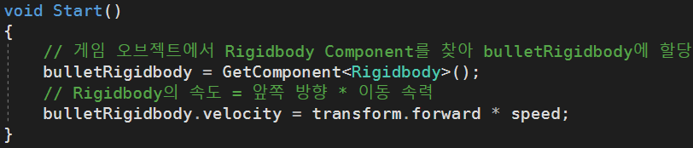
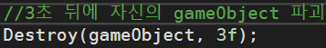
1. 탄약제작과 충돌처리
Bullet Script 생성
Script를 생성하고 speed와 Rigidbody를 멤버 변수로 준비한다.
Start() Method에 bulletRigidbody에 자신의 Rigidbody Component를 할당하고 Velocity를 설정해 준다.
Start()에 Destroy() 메소드를 이용해 gameObject를 파괴 예약을 한다.
Destroy(gameObject); 라고 하면 즉시 파괴가 일어난다.

Slide 7
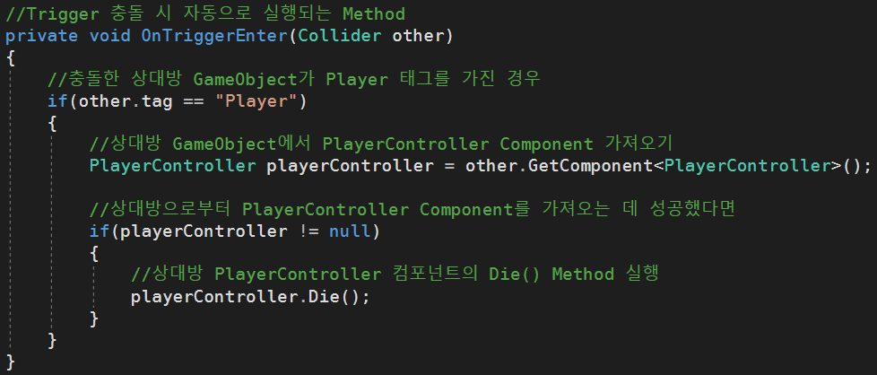
1. 탄약제작과 충돌처리
Is Trigger을 체크 했기 때문에 충돌 이벤트만 체크 할 수 있기 때문에 OnTriggerXXX() Method로 체크 할 수 있다.

Slide 8
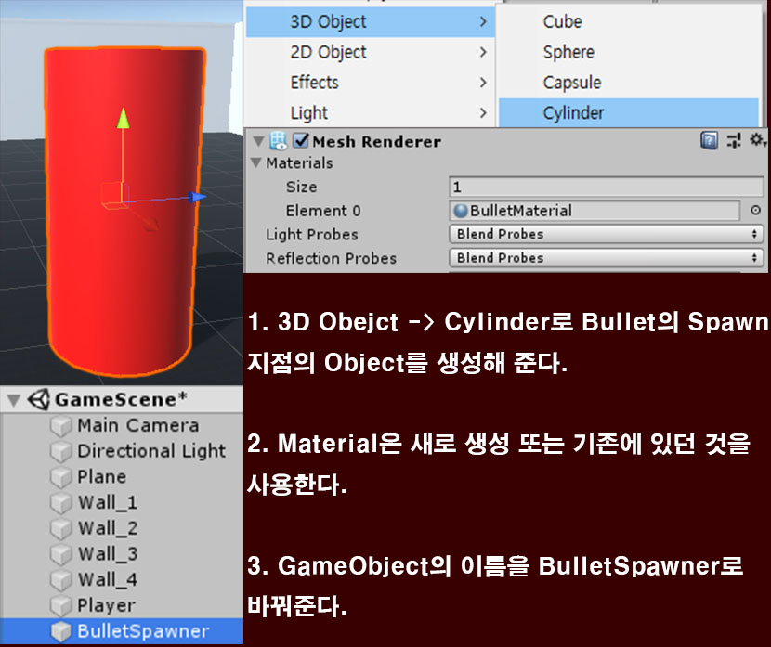
1. 탄약제작과 충돌처리
Bullet 생성기 제작(탄알 생성 지점)

Slide 9
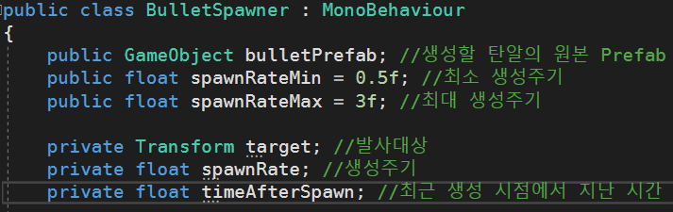
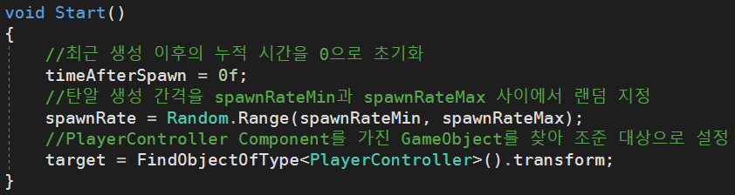
1. 탄약제작과 충돌처리
BulletSpawner Script를 생성하고 편집하자.
BulletSpawner는 Bullet의 생성과 생성타임을 조절할 것이기 때문에 Bullet Prefab을 담을 객체와 딜레이 타임을 조절하는 객체를 들고 있고 Player를 향해 발사 해야 하기 때문에 Player의 위치를 받기 위한 Transform 객체도 들고 있다.
Start() Method에서 생성 체크 시간을 초기화 하고 딜레이 간격을 위한 랜덤 값을 설정하고 최초 타겟 지점을 설정한다.

Slide 10
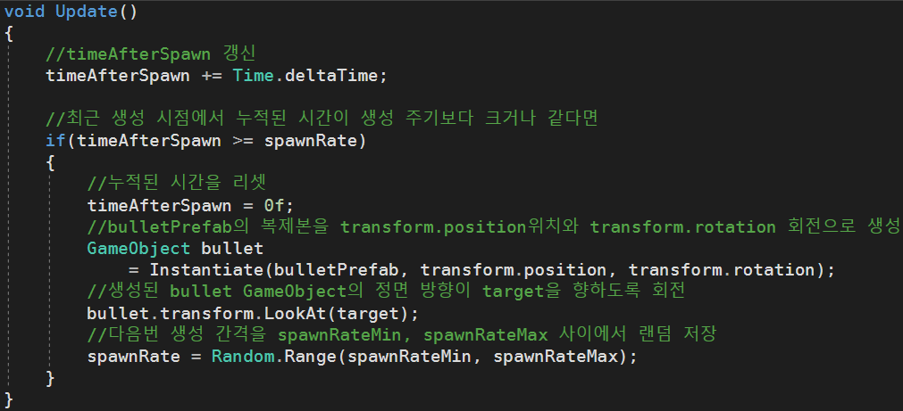
1. 탄약제작과 충돌처리
FindObjectOfType() Method
지정한 Type(Component)이 존재하는 GameObject를 찾아서 gameObject를 반환한다.
Scene에 존재하는 모든 Object를 검색하여 원하는 Type의 Object를 찾아 낸다.
처리 비용이 크기 때문에 Start()에서 한번만 찾아주는 것이 좋다. ➔ Update() Method에서 사용 X
FindObjectsOfType()이라는 Method로 원하는 타입을 가진 모든 GameObject를 배열형태로 제공 한다.
Update() Method에서 Bullet을 일정 간격으로 생성

Slide 11
1. 탄약제작과 충돌처리
Time.deltaTime
FPS는 컴퓨터의 성능에 따라 다르기 때문에 각 Frame 간격동안 흐른 시간이 일정하지 않기 때문에 Update() 간 반복주기가 일정하지 않다.
매 Frame 반복된 시간동안 시간 간격을 알아 내기 위해 사용한다.
Update() Method에서 어떤 객체에 Time.deltaTime 값을 계속 누적하면 특정 지점으로 부터 시간이 얼마나 흘렀는지 표현할 수 있다.
Update() Method가 진행 될 때마다 timeAfterSpawn에 시간이 누적된다.
timeAfterSpawn을 Random Method에 의해 만들어진 spawnRate와 비교해서 값이 크거나 같으면 timeAfterSpawn을 초기화 하고 Bullet을 생성한 뒤에 다시 spawnRate를 설정한다.
이렇게 완성된 Script를 BulletSpwaner에 추기하고 Prefab으로 만든 뒤 Scene에 적절히 배치하고 실행 시켜보자.

Slide 12
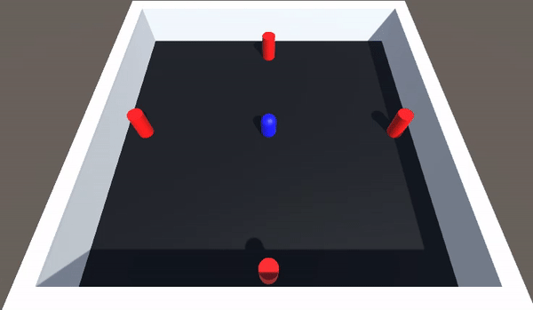
1. 탄약제작과 충돌처리

Slide 13
Ui(User interface)

Slide 14
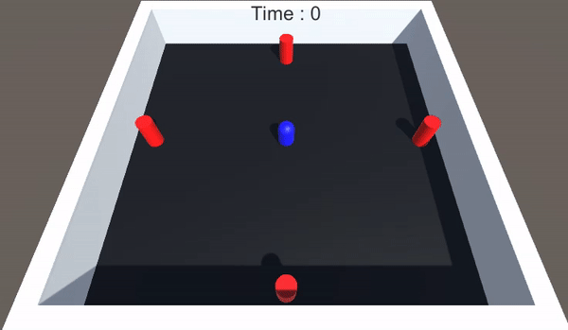
2. Ui(User interface)
Level 요소 추가 – 게임 난이도 요소
Ex) Level Design 중 환경요소들을 Ratate 시켜서 난이도를 증가시킨다.

Slide 15
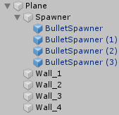
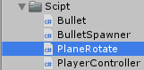
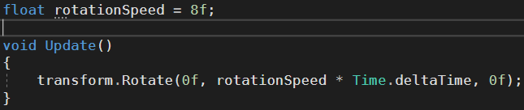
2. UI와 GameManager
단계 1. 회전 시키고자 하는 GameObject를 선택한다.
단계2. 회전을 하게 하는 최상위 GameObject에게 추가할 Compoenent를 제작하자.
단계3. transform.Rotate() Method를 이용해서 매 프레임마다 회전하게 Component를 편집하자.
단계4. 준비된 Component를 추가하자.

Slide 16
2. Ui(User interface)
InGameUI제작
게임 월드와 공간개념이 다르므로 UI는 별도의 공간으로 처리한다.
Scene상에서 보여지는 것이 그대로 Game View에 나타나는 것이 아니므로 안심해도 된다.
Unity에서는 NGUI(Next gen UI)라는 외부 Plugin에서 착안한 UGUI를 자체적으로 지원 하고 있다.
UGUI
UNITY에서 제공하는 UI 오브젝트 관리 시스템.
NGUI의 기능을 많이 가지고 있으며, NGUI와 똑같은 문제인 Particle Randerring Sort 문제가 있다.
Hierarchy상의 계층 순서대로 Depth를 처리하기 때문에 NGUI보다 신경을 덜 쓸 수 있다.
Canvas, Image, Text를 알아보자.
Script에서 UnityEngine.UI;를 선언하고 Code에서 컨트롤 할 수 있다

Slide 17
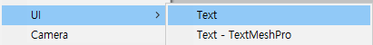
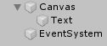
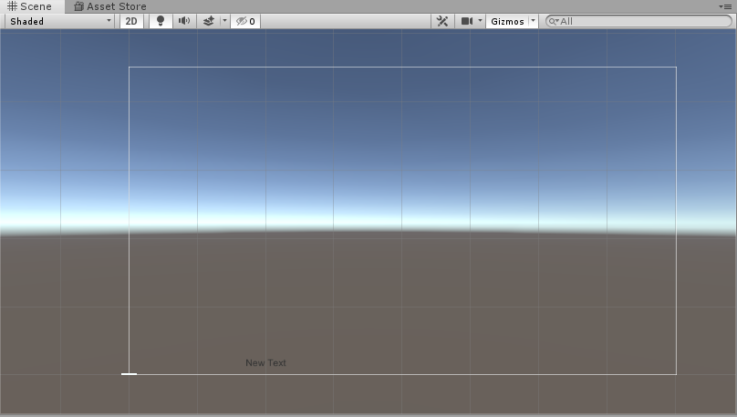
2. Ui(User interface)
생존 시간 체크용 UI를 추가해 보자.
UI→Text로 Text를 추가 할 수 있는 Text UI Object가 생성된다.
UGUI에서는 모든 UI Object들은 UI가 그려지고 배치되어질 공간인 Canvas가 반듯이 하나 이상은 필요하기 때문에 Canvas가 없다면 Canvas가 자동으로 추가되고 Canvas를 Root로 추가한 UI Object가 추가된다.
Scene으로 돌아가서 2D 버튼을 활성화해서 2D Mode로 변경해보자.
➔ UI 작업에서는 2D Mode로 Y축 회전을 고정해주는 것이 작업이 편하다.
우리가 제작한 3D Object와 별도로 Canvas라는 공간안에서 모든 작업이 진행된다.
Canvas는 하위 UI Object의 Anchor 를 관리하고 속성 설정에 따라 Main Camera에 어떻 형태로 나타낼 것 인지가 달라 진다.

Slide 18
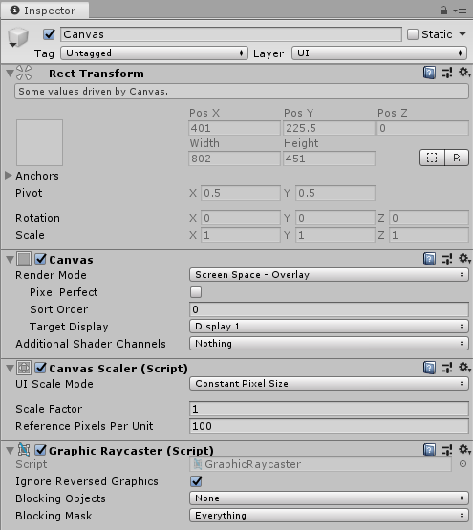
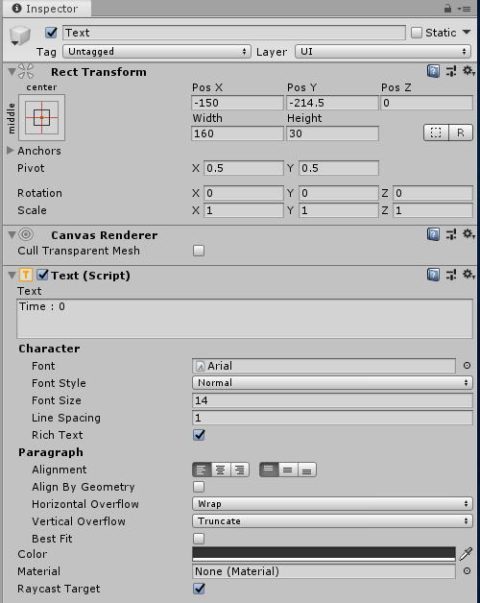
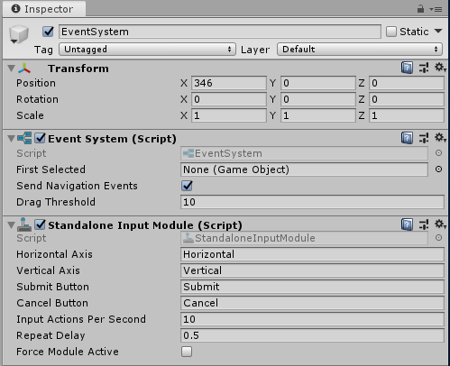
2. Ui(User interface)
Scene에 추가된 각각의 Object들을 보면 여러가지 Component들이 추가 되어 있다.
Canvas의 속성들
Text의 속성들
EventSystem의 속성들

Slide 19
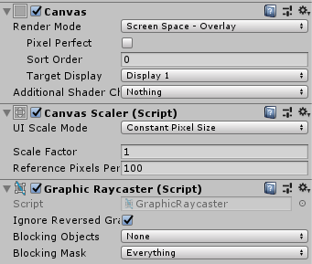
2. Ui(User interface)
Canvas
모든 UI 요소를 배치하기 위한 영역. Canvas 요소와 함께 사용하는 게임 오브젝트로, 모든 UI 요소는 Canvas의 자식 요소여야 한다.
UI요소들을 그룹화하는 요소, UI요소들은 Canvas위에 존재해야 한다.
한 씬에서 여러개의 Canvas가 존재할 수 있다.
UI요소들은 Canvas의 자식으로 존재한다.
Render Mode :
Screen Space Overlay – Renderring 되는 것들의 위에 UI가 온다, 강제로 화면 전체를 Rect로 채우기 때문에 RectTransform을 컨트롤 할 수 없다.
Screen Space Camera – Scene의 특정 카메라에 투영 시킬 때 사용한다, 나머지는 Overlay랑 같다.
World Space : Scene 볼륨의 Eliment를 Renderring한다.다른 오브젝트 처럼 똑같이 관리 한다.
Pixel Perfect : 가장 가까운 픽셀로 조정.
Render Mode에서 Screen Space를 선택했을 때
나타난다.

Slide 20
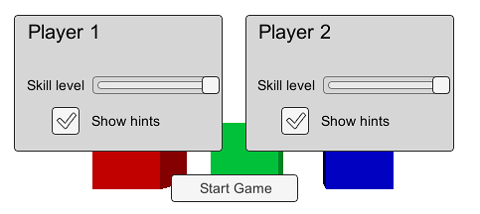
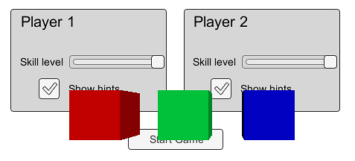
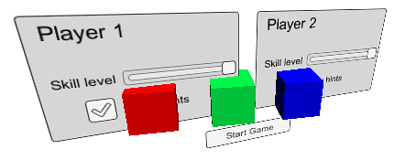
2. Ui(User interface)
Screen Space – Overlay
Screen Space – Camera
World Space

Slide 21
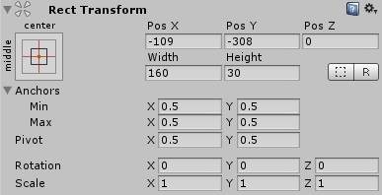
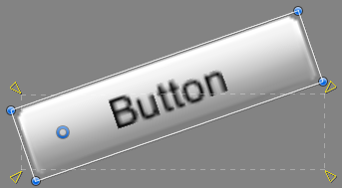
2. Ui(User interface)
RectTransform
Transform과 다른 직사각형 형태의 UI를 위한
Transform Component
Pivot Point, Width, Height + Position,
Rotate, Scale
Canvas를 생성하게 되면 RectTransform은
자동으로 추가된다.
Anchor개념이 포함되어 있다.
UI요소들은 생성할 때마다 RectTransform을
가지고 있다.
리사이징 VS 스케일링
Rect Tool이 오브젝트의 크기 변경에 사용되는 경우, 2D 시스템의 Sprite와 3D 오브젝트를 위해 일반적으로 오브젝트의 로컬 _scale_을 변경한다. 그러나 Rect Transform 컴포넌트가 연결된 오브젝트의 경우, 로컬 scale은 변경하지 않은 채 width와 height를 변경합니다. 이 리사이징은 글꼴 크기, 슬라이스 된 이미지의 경계선 등에 영향을 주지 않는다.
피벗(Pivot)
회전(rotation), 크기(size), 스케일(scale)의 수정은 피벗 주위에서 발생하므로 피벗의 위치는 회전, 리사이징 스케일링의 결과에 영향을 준다. 툴바의 Pivot 버튼이 Pivot 모드로 설정되어 있으면 Rect Transform 피벗은 Scene View에서 이동시킬 수 있다.

Slide 22
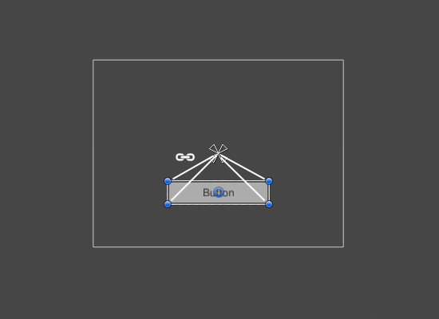
2. Ui(User interface)
Anchor
Rect Transform은 anchors라는 레이아웃의 개념이 있다. 앵커는 4개의 작은 삼각형 핸들로 Scene View에 표시되고 앵커의 정보는 인스펙터에 표시된다.
Rect Transform의 부모도 Rect Transform이면 자식의 Rect Transform은 다양한 방법으로 부모의 Rect Transform에 고정할 수 있다. 예를 들어, 자식은 부모의 중심 또는 모서리 중 하나에 고정할 수 있다.
부모의 중심에 고정된 UI 요소. 요소는 중심에 대해 고정 오프셋을 유지하고 있다.

Slide 23
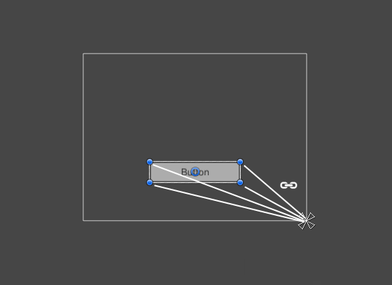
2. Ui(User interface)
부모의 오른쪽 하단에 고정된 UI 요소. 요소는 오른쪽 하단에 고정 오프셋을 유지하고 있다.

Slide 24
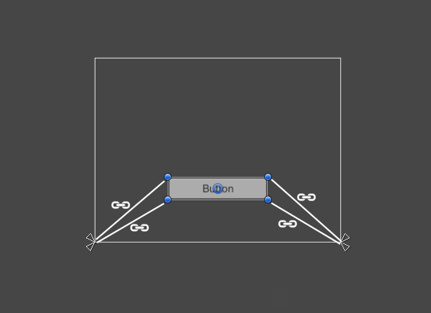
2. Ui(User interface)
고정(anchoring)은 부모의 width 또는 height와 함께 자식을 늘리는 것을 허용한다. 사각형의 각 모서리는 해당 앵커에 고정 오프셋을 가지고 있다. 즉, 구형의 왼쪽 상단 모서리는 왼쪽 상단 앵커에 고정 오프셋을 갖는 것이다. 이와 같이, 사각형의 다른 모서리를 부모 사각형의 다른 점에 고정할 수 있다.
왼쪽 모서리를 부모 사각형의 왼쪽 아래 오른쪽 모서리가 오른쪽 하단 모서리에 고정된 UI 요소. 요소의 모서리는 각각의 앵커에 고정된 오프셋을 유지합니다.

Slide 25
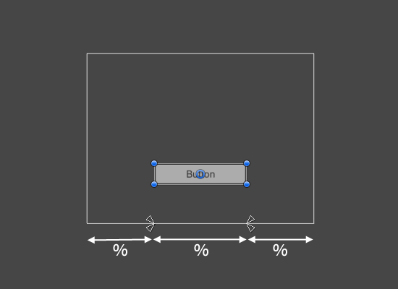
2. Ui(User interface)
앵커의 위치는 부모 구형의 width와 height를 분수(또는 퍼센트)로 정의한 것이다. 0.0(0 %)은 왼쪽 또는 하단에, 0.5(50 %)은 중간에, 그리고 1.0(100 %)은 오른쪽 또는 상단에 대응하고 있다. 그러나 앵커는 끝이나 중간에 제한되는 것은 아니다. 그들은 부모 사각형 내의 어떠한 지점에도 고정할 수 있다.
왼쪽 모서리를 부모 사각형의 왼쪽에서 특정 백분율만큼 떨어뜨려 고정하고, 오른쪽 모서리를 부모 사각형의 오른쪽 맨 끝에서 특정 백분율만큼 떨어뜨려 고정한 UI 요소.

Slide 26
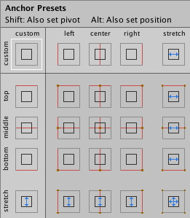
2. Ui(User interface)
각각의 앵커를 개별적으로 드래그 할 수 있고 만약 함께 있으면, 그 중간을 클릭하고 드래그하여 함께 드래그 할 수 있다. 앵커를 Shift 키를 누른 상태로 드래그하면 사각형에 대응하는 코너는 앵커와 함께 움직인다.
Anchor presets
인스펙터에서는 Anchor Preset 버튼이 Rect Transform
컴포넌트의 왼쪽 위의 모서리에 있다. 버튼을 클릭하면, 앵커 프리셋이
표시된다. 여기에서 바로 몇 가지 가장 일반적인 앵커 옵션 중 하나를
선택할 수 있고 UI 요소를 부모의 가장자리 또는 중간에 고정하거나
부모의 크기에 따라 늘릴 수 있다. 수평 및 수직 고정은 별도.
Anchor Presets 버튼은 선택되어 있는 것이 하나 있다면,
현재 선택되어 있는 프리셋 옵션을 표시한다. 수평 또는 수직 축에서
앵커가 프리셋 중 하나와 다른 위치에 설정되어 있는 경우, 사용자 지정
옵션이 표시된다.

Slide 27
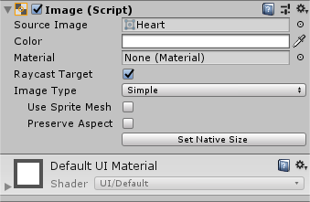
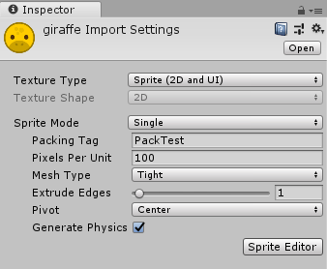
2. Ui(User interface)
Image
Source Image : 2DUI Sprite 타입의 Image를 링크한다.
Color : 지정한 컬러 값을 Image에 준다.
Material : 특정한 셰이더를 추가하고 싶을 때 쓴다.
Image Type : Simple – 원래 형식 그대로.
Sliced - 9등분한 곳 중 가운데만 크기만큼 늘려주고
싶을 때.
Tiled - Image를 타일배열로 크기만큼 채워준다.
Filed - 이미지를 수치에 따라 채워주고 싶을 때.
Image들은 저장된 형태에 따라 인식되는 Type이 있는데 Sprite형식으로 저장되어 있지 않을 것입니다. UNITY Sprite로 쓸 수 있는 형식으로 변경하는 것이 중요하다. Texture Type를 눌러서 보이는 것같이 Sprite(2D and UI)로 변경 시켜줘야 한다.

Slide 28
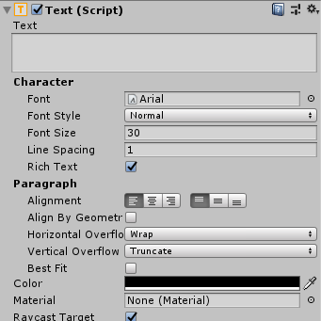
2. Ui(User interface)
TEXT
Text : 표시할 문자열
Font : 설정하고 싶은 문자열의 폰트, 추가폰트는 Asset에 있어야 한다.
FontStyle : 폰트스타일을 지정한다.
Line Spacing : 줄 간격.
Font Size : Font 크기
Rich Text : 서식이 있는 문자열 지원 ex<b>hello</b> 굵은 글씨 <color =#ff0000ff>내가</color> 색깔변경.
Alignment : 정렬 형태.
Horizontal Overflow : 수평으로 넘어 갈 때, 어떻게 처리할 것인지 설정. Wrap – 다음 줄로, Overflow 넘어가게 둔다.
Vertical Overflow : 라인을 넘어 갔을 때, 어떻게 처리할 것인지 설정.
Truncate - 영역을 넘어가면 보이지 않게, Overflow - 영역을 넘어간 글자도 보이도록 할 때

Slide 29
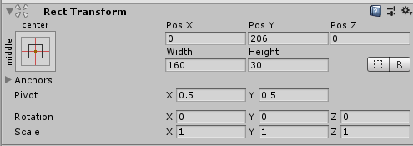
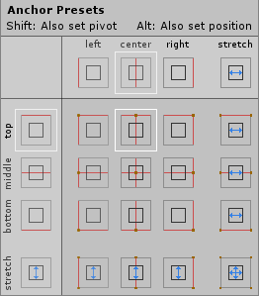
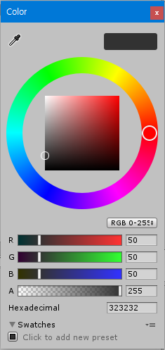
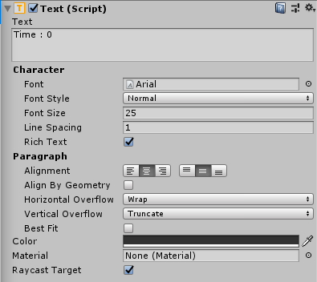
2. Ui(User interface)
TEXT 꾸미기
Anchor Preset을 이용해서 Canvas의 가운데 상단에 정렬 시켜보자.
1. Text Component의 Text Filed 내용을 Time : 0으로 변경
2.Alignment를 Center, Middle로 변경
3. Color Filed 클릭→Font Color를 하얀색(255, 255, 255)으로 변경

Slide 30
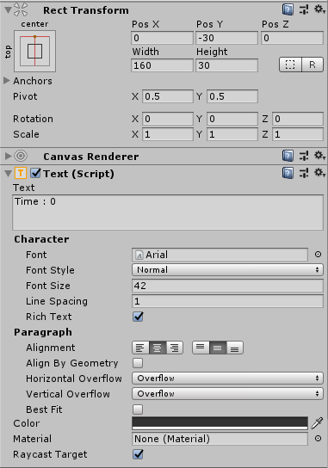
2. Ui(User interface)
Font Size와 위치를 조정하자.
1. Rect Transform Component의 Pos Y를 -30으로 변경
2. Font Size를 42로 변경
3. Horizontal Overflow와 Vertical Overflow를 Overflow로 변경

Slide 31
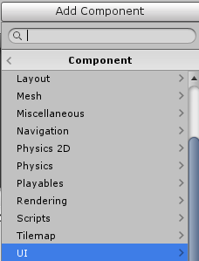
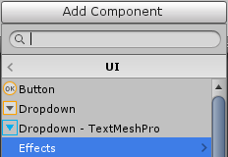
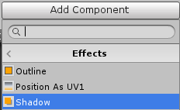
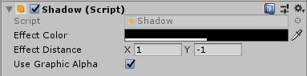

2. Ui(User interface)
Font에 Effect 효과를 추가하자.
Add Component → UI → Effect → 원하는 Effect(Shadow를 예로…)
Effect를 선택하고 속성을 변경해서 적용된 모습을 살펴보자.
Color값을 (0, 0, 0, 128)로 오른쪽으로 1, 아래 쪽으로 -1 각 방향으로 그림자를 생성 하겠다.

Slide 32

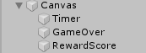
2. Ui(User interface)
똑같은 방법으로 종료 후 다시 시작하는 Text UI를 만들어 보자.

Slide 33
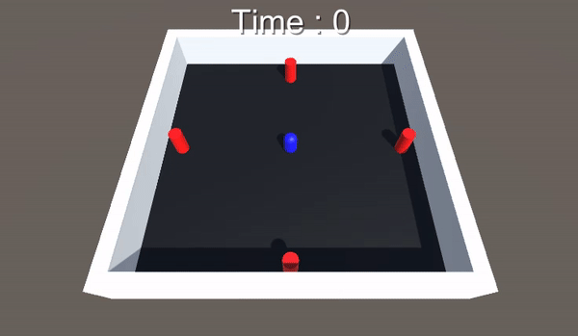
2. Ui(User interface)
GameManager(싱글턴이 아님) Component를 작성해서 GameEnd와 Time 기록을 하고 GameEnd상황에서 GameRestar를 만들어 보자.

